Slide 1
算法设计与分析
实验六 最大流应用问题
姓 名：沈晨玙
专 业：计算机科学与技术
指导老师：杨烜

Slide 2

PART ONE 开发背景
程序代码：C++
绘图：python matplotlib

Slide 3
PART TWO 问题
1. 有m篇论文和n个评审，每篇论文需要安排a个评审，每个评审最多评b篇论文。请设计一个论文分配方案。
2. 要求应用最大流解决上述问题，画出m=10，n=3的流网络图并解释说明流网络图与论文评审问题的关系。
3. 编程实现所设计算法，计算a和b取不同值情况下的分配方案，如果没有可行方案则输出无解。

Slide 4
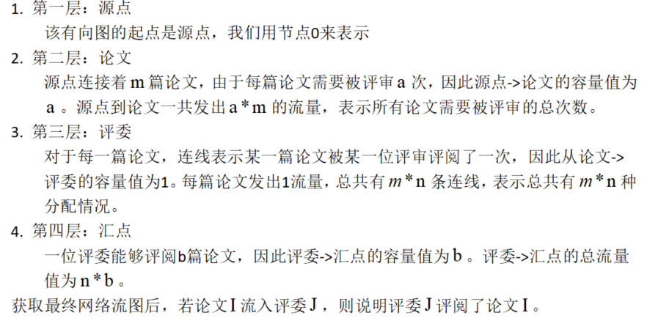
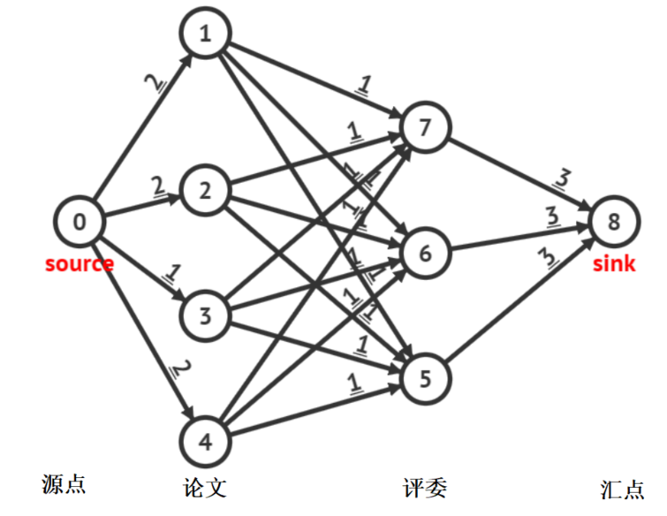
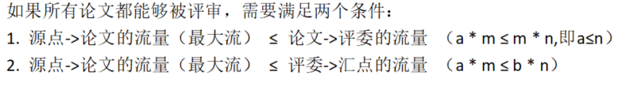
PART THREE 模型建立

Slide 5
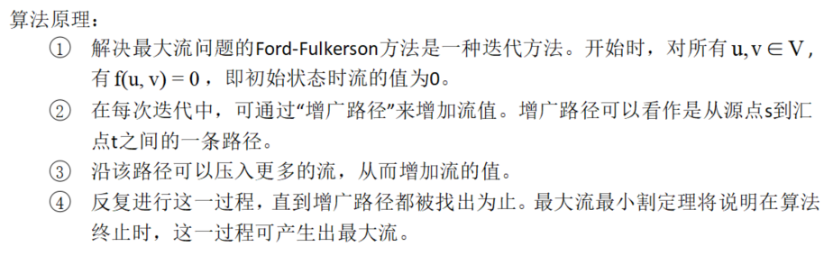
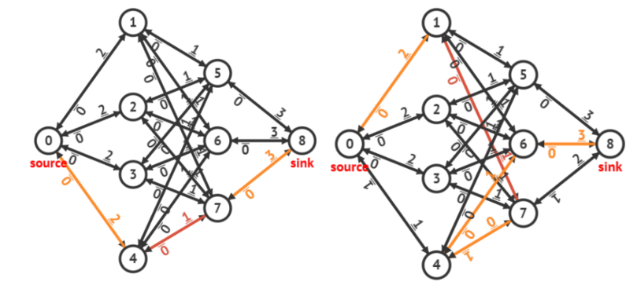
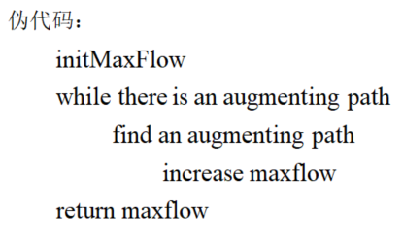
PART FOUR 最大流计算——Ford-Fulkerson 增广路方法

Slide 6
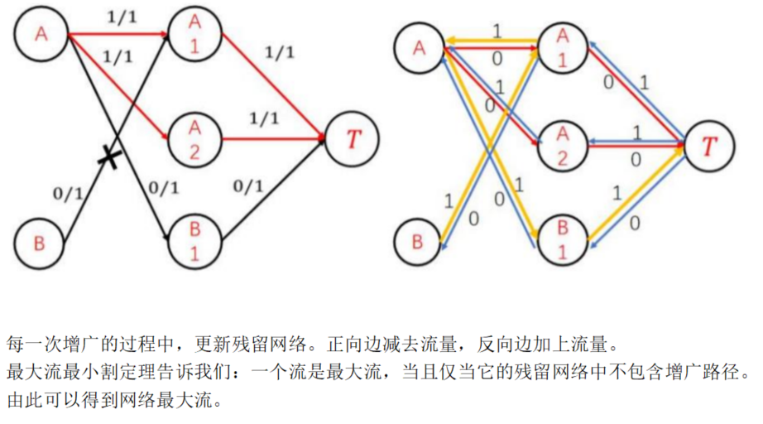
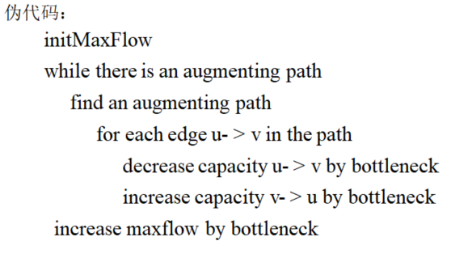
PART FOUR 最大流计算——引入反向边和残留矩阵

Slide 7
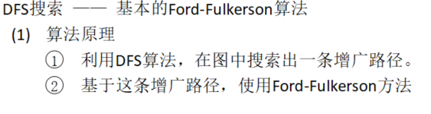
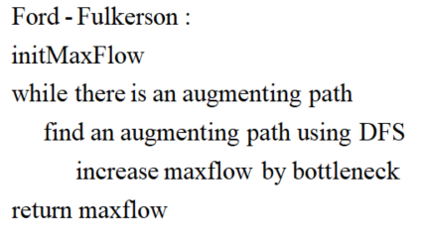
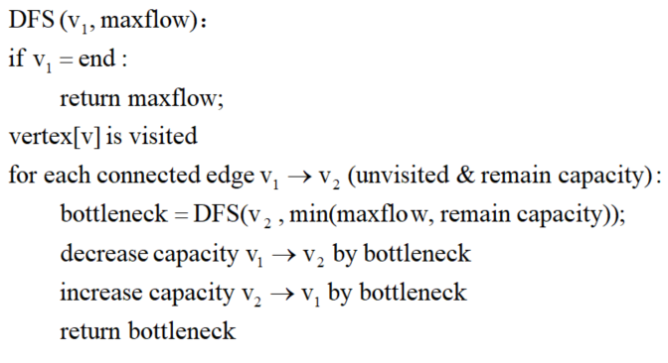
PART FIVE 最大流算法实现——DFS

Slide 8
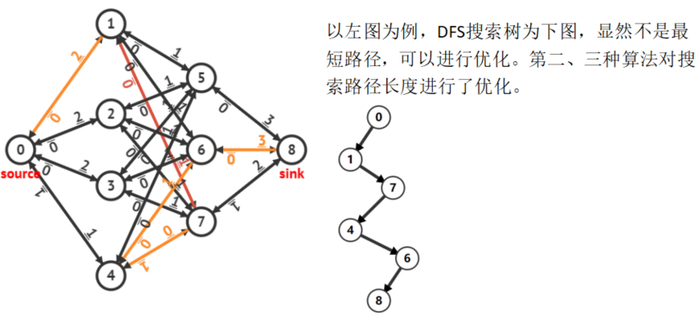
PART FIVE 最大流算法实现——DFS

Slide 9
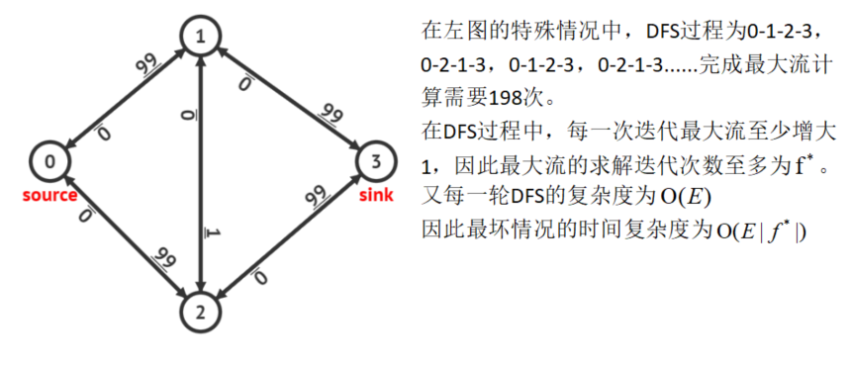
PART FIVE 最大流算法实现——DFS

Slide 10
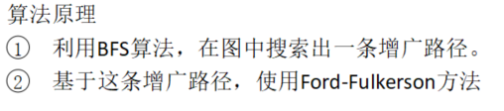
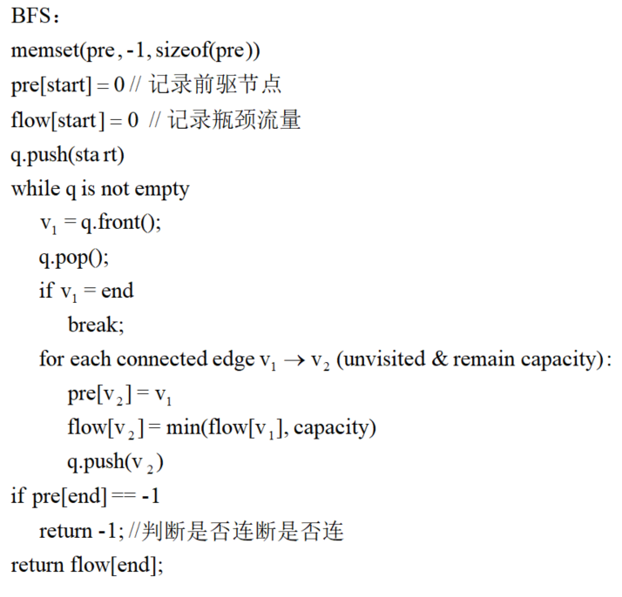
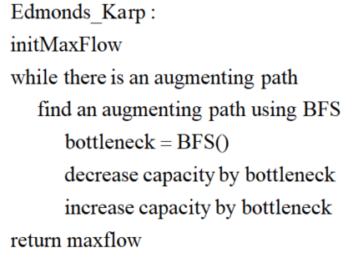
PART FIVE 最大流算法实现——BFS（Edmond-Karp算法）

Slide 11
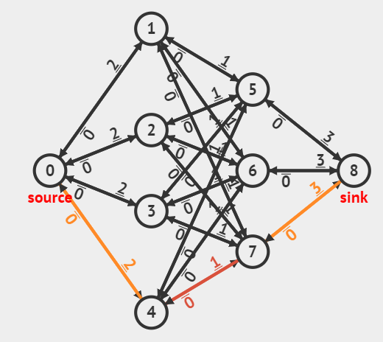

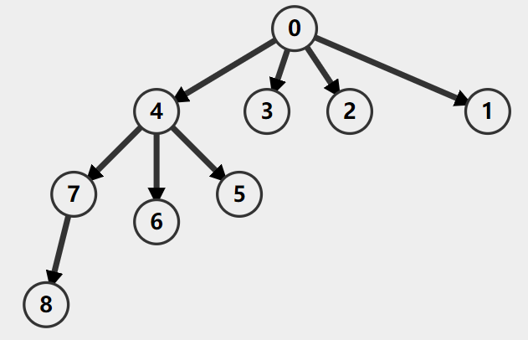
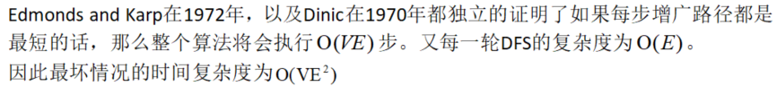
PART FIVE 最大流算法实现——BFS（Edmond-Karp算法）

Slide 12
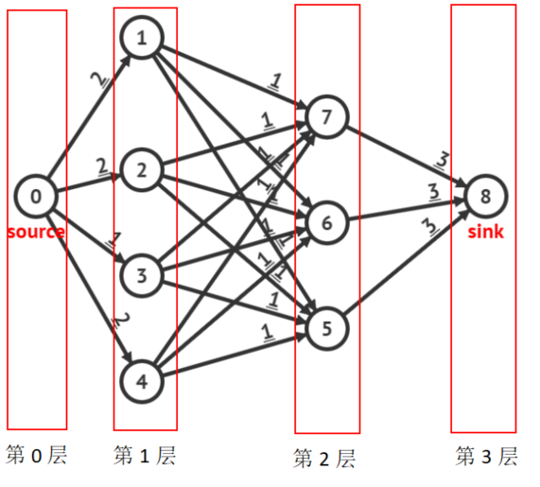
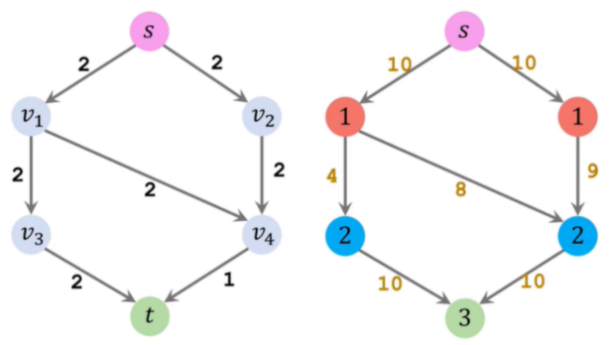
PART FIVE 最大流算法实现——Dinic算法

Slide 13

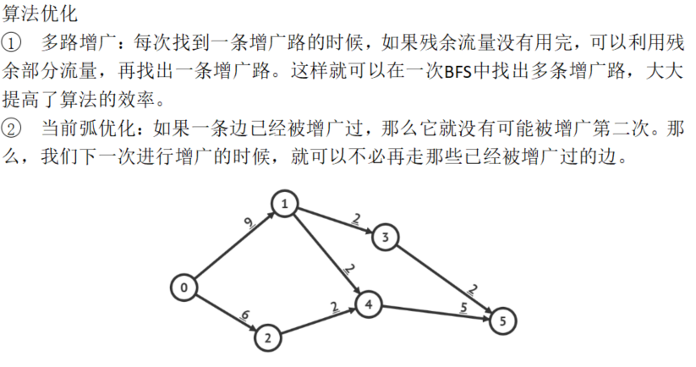
PART FIVE 最大流算法实现——Dinic算法

Slide 14
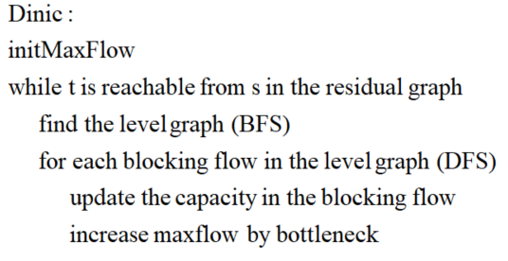
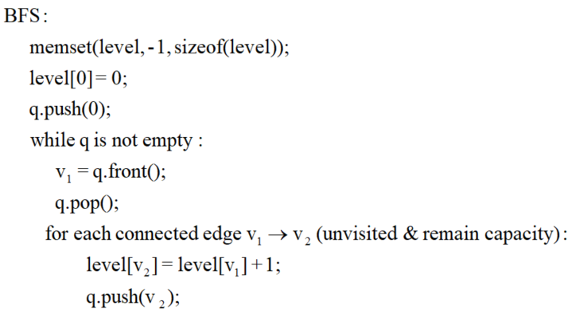
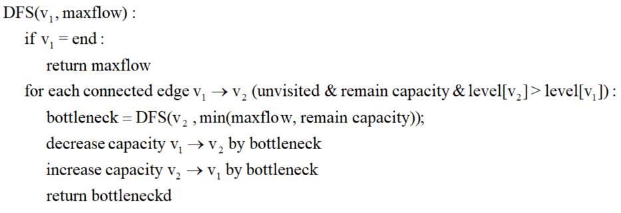
PART FIVE 最大流算法实现——Dinic算法

Slide 15
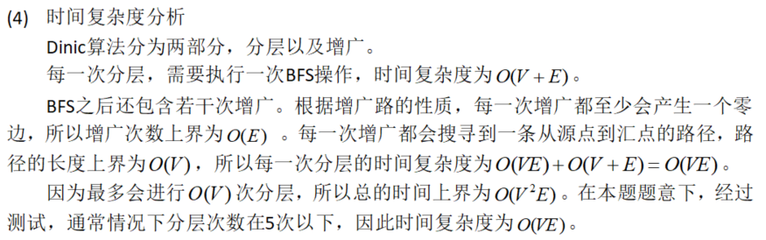
PART FIVE 最大流算法实现——Dinic算法

Slide 16
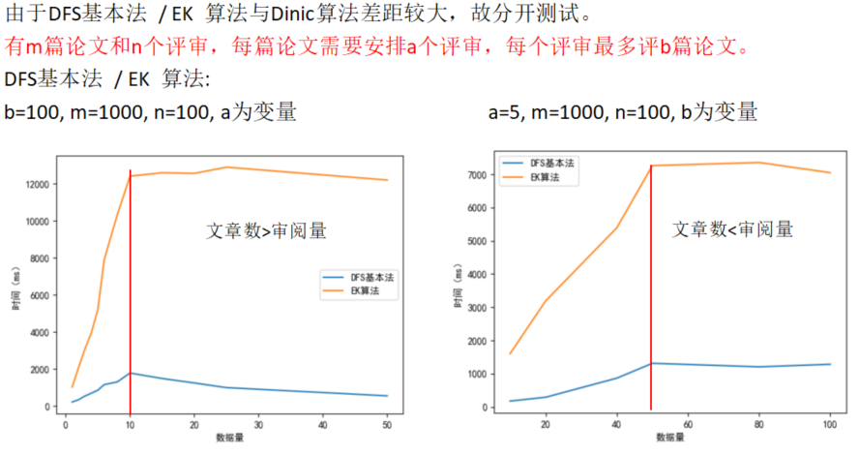
PART SIX 数据测试

Slide 17
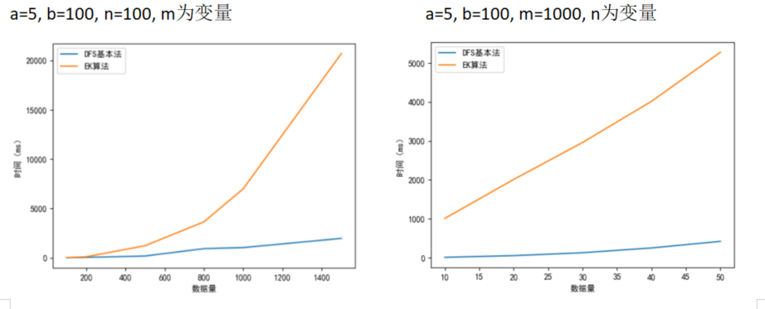
PART SIX 数据测试

Slide 18
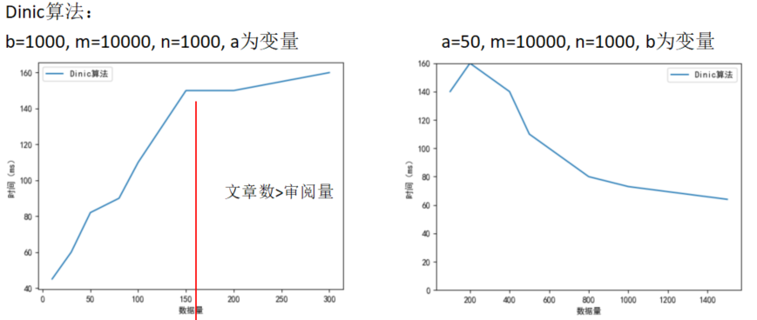
PART SIX 数据测试

Slide 19
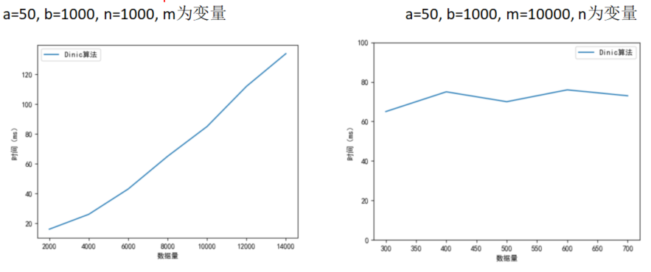
PART SIX 数据测试

Slide 20
谢谢！

